Slide 1





EVOLUCIÓN RESPIRATORIA TEMPRANA DE LOS PACIENTES CON INSUFICIENCIA RESPIRATORIA POR SARS-COV2 EN UNA UNIDAD DE INTERMEDIOS
L. Román Rodríguez¹, JA. Delgado Torralbo¹, L. Marín Barrera ¹, R. Perera Louvier¹, A. Valido Morales¹.
1.Hospital Universitario Virgen Macarena. Sevilla.
INTRODUCCIÓN
La evolución respiratoria de los pacientes con fracaso respiratorio secundario a infección por SARS-CoV2 es fundamental en la toma de decisiones y la necesidad de aplicar medidas invasivas como la intubación orotraqueal.
MATERIAL Y MÉTODOS
Estudio observacional de pacientes ingresados en una unidad de intermedios con insuficiencia respiratoria grave y necesidad de soporte no invasivo. Se valoró la evolución con los índices de ROX y HACOR.
RESULTADOS
MUESTRA
SITUACIÓN RESPITATORIA AL INGRESO
46%
SpO2/FiO2: 104.7 + 20
PaO2/FiO2: 86.25 + 23
50
Varones en un 69.3%
Edad media: 65,11+13,24 años
Rx: Patrón bilateral (88%), consolidativo (56%)
18

Slide 2
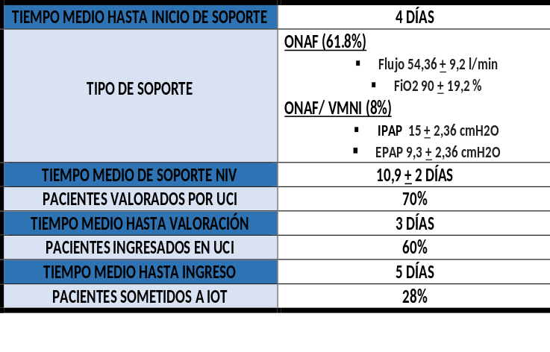

RESULTADOS
EVOLUCIÓN EN INTERMEDIOS
ÍNDICES PREDICTIVOS DE FRACASO DEL SOPORTE RESPIRATORIO
CONCLUSIONES
Los pacientes con insuficiencia respiratoria grave tratados con soporte precisan tiempo prolongado. La decisión del ingreso en UCI se fundamentó en parámetros clínicos más que en los índices de ROX y HACOR. Existe un decalaje considerable entre ingreso, valoración e ingreso en UCI dada la gravedad inicial del paciente.

